Slide 1



JOIN
Present by Eduwork.id
www.eduwork.id

Slide 2


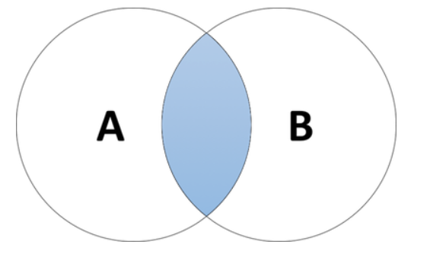
www.eduwork.id | Page 01
Inner Join
Inner join mungkin tipe join yang paling banyak dipakai. Inner join mengembalikan baris-baris dari dua tabel atau lebih yang memenuhi syarat.
SELECT columns
FROM TableA
INNER JOIN TableB
ON A.columnName = B.columnName;

Slide 3
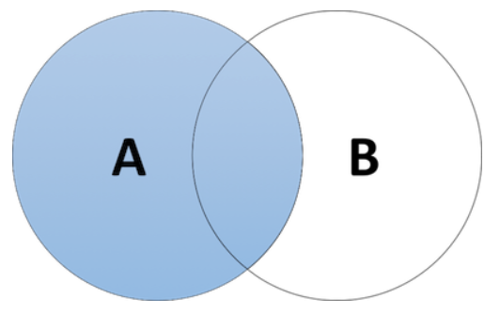
www.eduwork.id | Page 01
Left Join
Left join akan mengembalikan seluruh baris dari tabel disebelah kiri yang dikenai kondisi ON dan hanya baris dari tabel disebelah kanan yang memenuhi kondisi join.
SELECT columns
FROM TableA
LEFT JOIN TableB
ON A.columnName = B.columnName

Slide 4
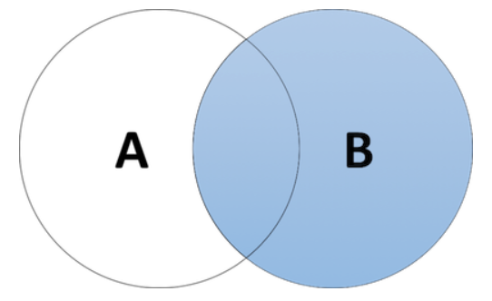
www.eduwork.id | Page 01
Right Join
Right outer join (sering disingkat right join) akan mengembalikan semua baris dari tabel sebelah kanan yang dikenai kondisi ON dengan data dari tabel sebelah kiri yang memenuhi kondisi join. Teknik ini merupakan kebalikan dari left outer join.
SELECT columns
FROM TableA
RIGHT JOIN TableB
ON A.columnName = B.columnName

Slide 5

www.eduwork.id | Page 01
Tugas
Buatlah query, sesuai dengan materi yang ada pada slide ini, buatlah contoh 2 query pada masing masing halamannya (total 28 query)
Buatlah 5 macam macam query join untuk menampilkan data
Gunakan database yang sudah kalian punya, atau database yang pernah kalian buat pada praktek kelas ini
Tugas individu

Slide 6
www.eduwork.id | Page 02
Instruksi Pengerjaan
Silahkan kerjakan tugas ini di dalam gdocs atau PDF
File PDF di upload ke google drive, dan link google docs / PDF di submit ke dalam LMS Eduwork
Due Date : Jumat, 06 Oktober 17:00 WIB

